Slide 1
집이음
아파트 구매 전문가 연결 서비스
전문가 3명 선택 후
6단계·19개 업무 진행
서비스 개요와 사용자 정의
UI 화면 캡처 및 API 연결 설계
판교6반 장민서
집이음 판교6반 장민서
01
Notes:
내용 근거: 사용자 제공 「판교6반_장민서_집이음-개요 (1).pdf」. 최신 사용자 지시: 19개 업무는 소개에서만 열거하고 이후 화면과 흐름도는 6단계로 요약. UI: 수정된 dist/index.html. API: output/pdf/집이음_제출/판교6반_장민서_집이음-API.yml. 참고자료의 UI 캡처와 API 주석 형식을 적용. 화면은 가상 데이터 데모이며 API는 구현 목표 명세.

Slide 2
서비스 개요
서비스 설계
항목 | 설계 내용
목적 | 아파트 구매자가 필요한 전문가를 찾고 구매 진행 상황을 한곳에서 확인한다.
핵심 사용자 | 첫 주택 구매자, 기존 주택을 보유한 갈아타기 구매자, 공동명의 검토 구매자
서비스 시작 | 조건 등록 후 공인중개사·세무사·법무사를 각각 한 명씩 선택한다.
진행 방식 | 6단계에 속한 19개 업무를 담당 전문가가 확인한다. 구매자는 현재 단계와 다음 할 일을 확인한다.
제공 범위 | 후보 비교, 요청·견적, 전문가 선택, 단계별 진행 확인, 문서 정보 공유, 1:1 메시지
제외 범위 | 세액 자동 판정, 실제 송금, 세금 납부, 신고 제출, 등기 접수 실행
집이음 판교6반 장민서
02
Notes:
내용 근거: 사용자 제공 「판교6반_장민서_집이음-개요 (1).pdf」. 최신 사용자 지시: 19개 업무는 소개에서만 열거하고 이후 화면과 흐름도는 6단계로 요약. UI: 수정된 dist/index.html. API: output/pdf/집이음_제출/판교6반_장민서_집이음-API.yml. 참고자료의 UI 캡처와 API 주석 형식을 적용. 화면은 가상 데이터 데모이며 API는 구현 목표 명세.

Slide 3
처음 소개: 6단계와 19개 업무
전문가 3명 선택 완료 후 시작 · 세부 업무 전체 목록은 이 소개에서만 제시
단계 / 담당 | 업무 목록
① 매물·권리관계 검토 공인중개사 · 3개 | 매물 확인 권리관계 설명 / 가격·특약 협의
② 계약 전 세무 상담 세무사 · 4개 | 취득세 중과 가능성 확인 / 주택 수 확인 공동명의 검토 / 증여세 관련 자금 확인
③ 매매계약·실거래 신고 공인중개사 · 3개 | 매매계약 체결 확인 / 계약금 지급 확인 실거래 신고 확인
④ 법무사 사전 준비 법무사 · 4개 | 소유권이전등기 서류 확인 / 취득세 예상 내역 확인 국민주택채권 내역 확인 / 등기 관련 비용 확인
⑤ 잔금일 이행 확인 법무사 확인 기록 · 3개 | 잔금 지급 확인 / 매도인 서류 인도 확인 열쇠·주택 인도 확인
⑥ 취득세·등기 신청 법무사 · 2개 | 취득세 신고·납부 지원 확인 소유권이전등기 신청 확인
3 + 4 + 3 + 4 + 3 + 2 = 19개. 실제 거래 당사자의 이행과 전문가의 확인 기록을 구분합니다.
집이음 판교6반 장민서
03
Notes:
내용 근거: 사용자 제공 「판교6반_장민서_집이음-개요 (1).pdf」. 최신 사용자 지시: 19개 업무는 소개에서만 열거하고 이후 화면과 흐름도는 6단계로 요약. UI: 수정된 dist/index.html. API: output/pdf/집이음_제출/판교6반_장민서_집이음-API.yml. 참고자료의 UI 캡처와 API 주석 형식을 적용. 화면은 가상 데이터 데모이며 API는 구현 목표 명세.

Slide 4
페인포인트와 프로젝트 내 솔루션
서비스 설계
사용자의 어려움 | 집이음 기능 | 기대되는 변화
절차와 다음 할 일을 알기 어렵다 | 6단계 현황과 다음 행동 안내 담당자·진행 가능 여부 표시 | 현재 단계와 남은 절차를 확인
전문가를 각각 찾고 비용·범위를 비교하기 어렵다 | 분야별 후보 비교 보수·부가세·범위가 포함된 견적 | 같은 항목으로 비교 후 직접 선택
같은 거래정보를 반복해서 설명한다 | 구매 조건을 한 번 입력 연결 전문가에게 최신 조건 공유 | 재입력 감소 문서 공유는 별도 권한으로 통제
집이음 판교6반 장민서
04
Notes:
내용 근거: 사용자 제공 「판교6반_장민서_집이음-개요 (1).pdf」. 최신 사용자 지시: 19개 업무는 소개에서만 열거하고 이후 화면과 흐름도는 6단계로 요약. UI: 수정된 dist/index.html. API: output/pdf/집이음_제출/판교6반_장민서_집이음-API.yml. 참고자료의 UI 캡처와 API 주석 형식을 적용. 화면은 가상 데이터 데모이며 API는 구현 목표 명세.

Slide 5
액터와 이용 기능
서비스 설계
액터 | 이용 가능한 기능
구매자 | 조건 등록·수정, 후보 비교, 상담 요청, 견적 선택·업무 시작 전 변경, 단계 현황 조회, 문서 정보 등록·삭제·공유 권한 설정, 메시지, 활동 조회
공인중개사 | 본인 요청 확인·견적 작성, 1·3단계 확인 기록, 공유 조건·허용 문서 조회, 구매자와 대화, 프로필 수정
세무사 | 본인 요청 확인·견적 작성, 2단계 확인 기록, 공유 조건·허용 문서 조회, 구매자와 대화, 프로필 수정
법무사 | 본인 요청 확인·견적 작성, 4·5·6단계 확인 기록, 공유 조건·허용 문서 조회, 구매자와 대화, 프로필 수정
관리자 / 외부 시스템 | 관리자: 비운영 데모 역할 전환·초기화 현재 외부 경계: 브라우저 저장소와 파일 선택기. 향후 서버·파일 저장소·자격 확인 연동
집이음 판교6반 장민서
05
Notes:
내용 근거: 사용자 제공 「판교6반_장민서_집이음-개요 (1).pdf」. 최신 사용자 지시: 19개 업무는 소개에서만 열거하고 이후 화면과 흐름도는 6단계로 요약. UI: 수정된 dist/index.html. API: output/pdf/집이음_제출/판교6반_장민서_집이음-API.yml. 참고자료의 UI 캡처와 API 주석 형식을 적용. 화면은 가상 데이터 데모이며 API는 구현 목표 명세.

Slide 6
전체 UI 흐름
6단계 구매 진행을 중심으로 연결 · 세부 업무 목록은 생략
서비스 소개 V01
→
조건 입력 B01~B03
→
전문가 비교 V02
↓
6단계 현황 B04
←
3명 선택 B04
←
요청 B05 / 견적 E03
후보 선택 후 요청, 전문가 견적 수신 후 분야별 한 명씩 최종 선택
구매자 보조 화면: 담당 단계 B06 / 조건 수정 B07 / 문서함 B08 / 메시지 M01·M02
전문가: 대시보드 E01 / 요청 E02 / 견적 E03 / 업무 E04 / 프로필 E05
관리자: 역할 전환 A01 / 초기화 A02
집이음 판교6반 장민서
06
Notes:
내용 근거: 사용자 제공 「판교6반_장민서_집이음-개요 (1).pdf」. 최신 사용자 지시: 19개 업무는 소개에서만 열거하고 이후 화면과 흐름도는 6단계로 요약. UI: 수정된 dist/index.html. API: output/pdf/집이음_제출/판교6반_장민서_집이음-API.yml. 참고자료의 UI 캡처와 API 주석 형식을 적용. 화면은 가상 데이터 데모이며 API는 구현 목표 명세.

Slide 7
구매 진행 흐름: 6단계
사전 조건: 공인중개사·세무사·법무사 선택 완료
순서 | 구매 단계 | 담당 / 이동 조건
1 | 매물·권리관계 검토 | 공인중개사
2 | 계약 전 세무 상담 | 세무사
3 | 매매계약·실거래 신고 | 공인중개사
4 | 법무사 사전 준비 | 법무사
5 | 잔금일 이행 확인 | 거래 당사자 이행, 법무사 확인 기록
6 | 취득세·등기 신청 | 법무사. 완료 기준은 등기 신청 확인
앞 단계가 끝나야 다음 단계가 열립니다. 같은 단계 안에서는 확인 순서를 제한하지 않습니다.
뒤 단계에 완료 기록이 있으면 앞 단계의 완료 해제를 제한합니다.
집이음 판교6반 장민서
07
Notes:
내용 근거: 사용자 제공 「판교6반_장민서_집이음-개요 (1).pdf」. 최신 사용자 지시: 19개 업무는 소개에서만 열거하고 이후 화면과 흐름도는 6단계로 요약. UI: 수정된 dist/index.html. API: output/pdf/집이음_제출/판교6반_장민서_집이음-API.yml. 참고자료의 UI 캡처와 API 주석 형식을 적용. 화면은 가상 데이터 데모이며 API는 구현 목표 명세.

Slide 8
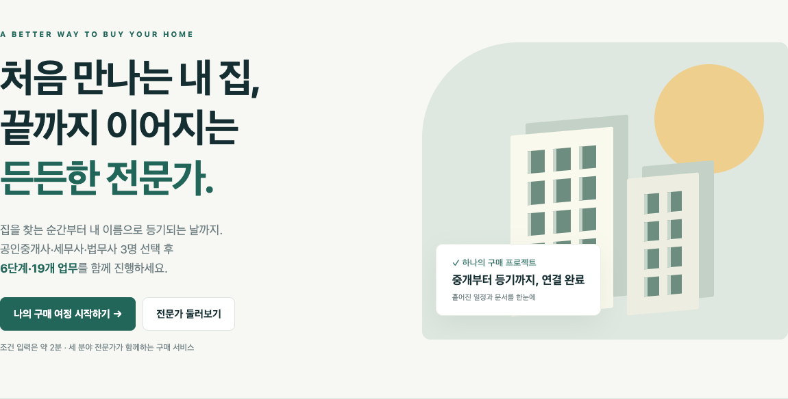
서비스 소개
UI 흐름 · V01 빨강: API 요청 초록: 응답과 화면 동작
GET /me
입력 없음
200 응답: User: id, role, name
GET /cases
Query: cursor?, limit?
200 응답: CasePage: items, next_cursor
소개에서만 전체 업무 구성을 안내합니다.
구매 여정 시작: 조건 입력 B01
전문가 둘러보기: 후보 목록 V02
집이음 판교6반 장민서
08
Notes:
화면 V01 / 실제 브라우저 캡처. API는 목표 명세이며 현재 데모는 localStorage를 사용합니다.
{
"operationId": "getMe",
"tags": [
"계정"
],
"summary": "현재 사용자 조회",
"description": "현재 사용자 조회",
"responses": {
"200": {
"description": "처리 성공",
"content": {
"application/json": {
"schema": {
"$ref": "#/components/schemas/User"
}
}
}
},
"401": {
"$ref": "#/components/responses/Unauthorized"
},
"500": {
"$ref": "#/components/responses/InternalError"
}
},
"path": "/me",
"method": "GET"
}
{
"operationId": "listCases",
"tags": [
"구매"
],
"summary": "내 구매 프로젝트 목록",
"description": "내 구매 프로젝트 목록",
"responses": {
"200": {
"description": "처리 성공",
"content": {
"application/json": {
"schema": {
"$ref": "#/components/schemas/CasePage"
}
}
}
},
"400": {
"$ref": "#/components/responses/BadRequest"
},
"401": {
"$ref": "#/components/responses/Unauthorized"
},
"403": {
"$ref": "#/components/responses/Forbidden"
},
"404": {
"$ref": "#/components/responses/NotFound"
},
"409": {
"$ref": "#/components/responses/Conflict"
},
"500": {
"$ref": "#/components/responses/InternalError"
}
},
"parameters": [
{
"name": "cursor",
"in": "query",
"required": false,
"description": "불투명 커서; 생략 시 첫 페이지",
"schema": {
"type": "string"
}
},
{
"name": "limit",
"in": "query",
"required": false,
"schema": {
"type": "integer",
"minimum": 1,
"maximum": 100,
"default": 20
},
"description": "페이지 크기"
}
],
"path": "/cases",
"method": "GET"
}

Slide 9
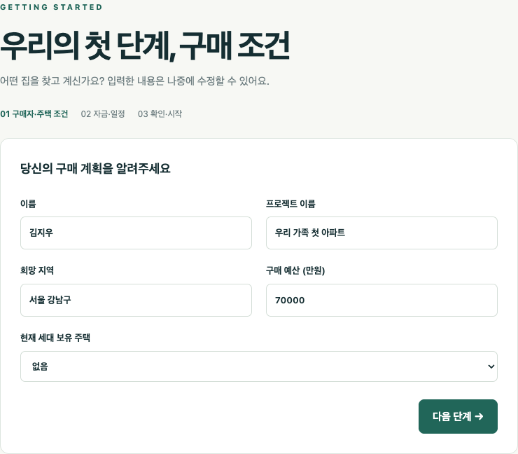
구매 조건 입력
UI 흐름 · B01 빨강: API 요청 초록: 응답과 화면 동작
PATCH /me
Body: name (string, 필수)
200 응답: User: id, name
name은 서버 저장 시 사용. 최종 확인 전에는 입력값을 로컬 상태로 유지합니다.
다음 단계: 입력값 검사 후 B02
이 단계에서는 프로젝트를 생성하지 않음
집이음 판교6반 장민서
09
Notes:
화면 B01 / 실제 브라우저 캡처. API는 목표 명세이며 현재 데모는 localStorage를 사용합니다.
{
"operationId": "updateMe",
"tags": [
"계정"
],
"summary": "구매자 표시 이름 저장",
"description": "구매자 표시 이름 저장",
"responses": {
"200": {
"description": "처리 성공",
"content": {
"application/json": {
"schema": {
"$ref": "#/components/schemas/User"
}
}
}
},
"400": {
"$ref": "#/components/responses/BadRequest"
},
"401": {
"$ref": "#/components/responses/Unauthorized"
},
"403": {
"$ref": "#/components/responses/Forbidden"
},
"404": {
"$ref": "#/components/responses/NotFound"
},
"409": {
"$ref": "#/components/responses/Conflict"
},
"500": {
"$ref": "#/components/responses/InternalError"
}
},
"requestBody": {
"required": true,
"content": {
"application/json": {
"schema": {
"type": "object",
"properties": {
"name": {
"type": "string",
"minLength": 1,
"maxLength": 50
}
},
"additionalProperties": false,
"required": [
"name"
]
}
}
}
},
"path": "/me",
"method": "PATCH"
}

Slide 10
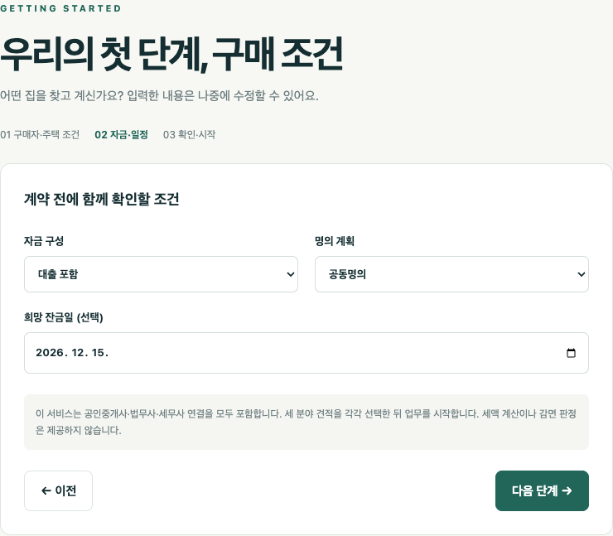
자금·일정 입력
UI 흐름 · B02 빨강: API 요청 초록: 응답과 화면 동작
별도 API 호출 없음. funding, ownership, target_closing_date를 최종 생성 요청에 포함합니다.
이전: B01, 다음: B03 확인 화면
자금 구성·명의 계획은 선택, 잔금일은 생략 가능
집이음 판교6반 장민서
10
Notes:
화면 B02 / 실제 브라우저 캡처. API는 목표 명세이며 현재 데모는 localStorage를 사용합니다.

Slide 11
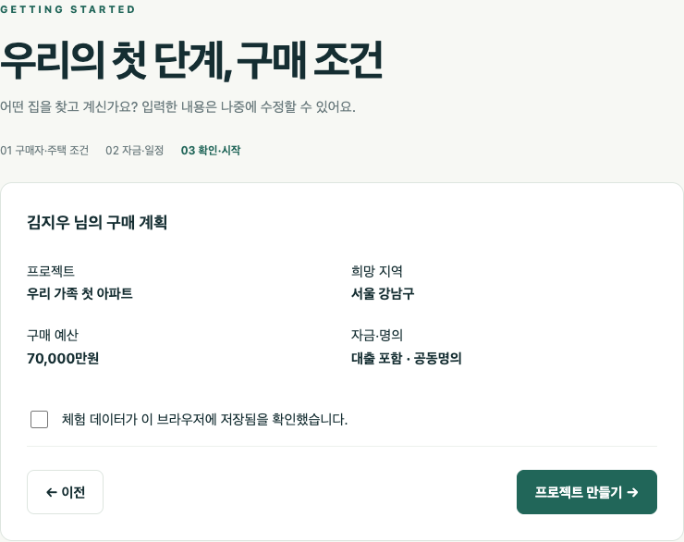
입력 확인과 프로젝트 생성
UI 흐름 · B03 빨강: API 요청 초록: 응답과 화면 동작
POST /cases
Body: CaseInput
title, region, budget_krw 등
201 응답: PurchaseCase: id, buyer_id
PATCH /me
Body: name (1~50자)
200 응답: User: name
예산은 만원 입력을 원 단위로 변환. 두 저장 요청의 실패를 각각 처리합니다.
프로젝트 만들기: 저장 후 B04로 이동
실패 시 입력값 유지, 오류 필드 표시
집이음 판교6반 장민서
11
Notes:
화면 B03 / 실제 브라우저 캡처. API는 목표 명세이며 현재 데모는 localStorage를 사용합니다.
{
"operationId": "createCase",
"tags": [
"구매"
],
"summary": "구매 프로젝트 생성",
"description": "buyer_id는 인증 계정에서 결정. workflow_version=3. 담당자는 자동 선택하지 않는다. 초기 팀 슬롯 3개는 미선택으로 표시.",
"responses": {
"201": {
"description": "생성 완료",
"content": {
"application/json": {
"schema": {
"$ref": "#/components/schemas/PurchaseCase"
}
}
}
},
"400": {
"$ref": "#/components/responses/BadRequest"
},
"401": {
"$ref": "#/components/responses/Unauthorized"
},
"403": {
"$ref": "#/components/responses/Forbidden"
},
"404": {
"$ref": "#/components/responses/NotFound"
},
"409": {
"$ref": "#/components/responses/Conflict"
},
"500": {
"$ref": "#/components/responses/InternalError"
}
},
"requestBody": {
"required": true,
"content": {
"application/json": {
"schema": {
"$ref": "#/components/schemas/CaseInput"
}
}
}
},
"path": "/cases",
"method": "POST"
}
{
"operationId": "updateMe",
"tags": [
"계정"
],
"summary": "구매자 표시 이름 저장",
"description": "구매자 표시 이름 저장",
"responses": {
"200": {
"description": "처리 성공",
"content": {
"application/json": {
"schema": {
"$ref": "#/components/schemas/User"
}
}
}
},
"400": {
"$ref": "#/components/responses/BadRequest"
},
"401": {
"$ref": "#/components/responses/Unauthorized"
},
"403": {
"$ref": "#/components/responses/Forbidden"
},
"404": {
"$ref": "#/components/responses/NotFound"
},
"409": {
"$ref": "#/components/responses/Conflict"
},
"500": {
"$ref": "#/components/responses/InternalError"
}
},
"requestBody": {
"required": true,
"content": {
"application/json": {
"schema": {
"type": "object",
"properties": {
"name": {
"type": "string",
"minLength": 1,
"maxLength": 50
}
},
"additionalProperties": false,
"required": [
"name"
]
}
}
}
},
"path": "/me",
"method": "PATCH"
}

Slide 12
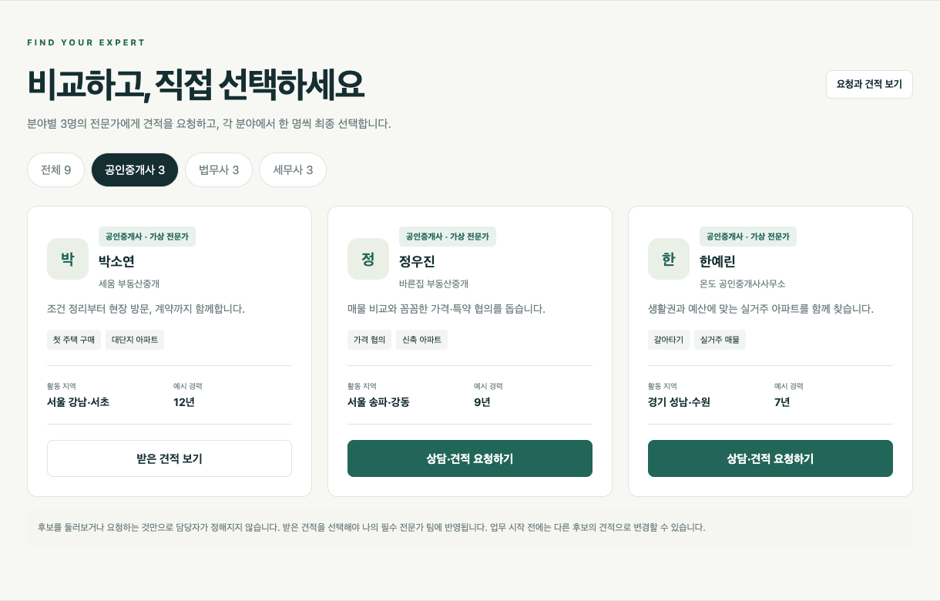
전문가 후보 비교
UI 흐름 · V02 빨강: API 요청 초록: 응답과 화면 동작
GET /experts
Query: expert_type?, case_id?
200 응답: ExpertPage: items, next_cursor
GET /experts/{expert_id}
Path: expert_id (UUID)
200 응답: ExpertView: profile, name, tags
필터는 BROKER / LEGAL / TAX. 후보 목록 조회만으로 담당자가 정해지지 않습니다.
분야 필터: 해당 후보 표시
상담·견적 요청: B05 모달 열기
집이음 판교6반 장민서
12
Notes:
화면 V02 / 실제 브라우저 캡처. API는 목표 명세이며 현재 데모는 localStorage를 사용합니다.
{
"operationId": "listExperts",
"tags": [
"전문가"
],
"summary": "전문가 검색·분야 필터",
"description": "공개 프로필 조회. case_id가 없으면 비회원 조회 가능. 데모는 분야별 3명, 총 9명. 전문가 총수는 운영 시 제한하지 않는다.",
"responses": {
"200": {
"description": "처리 성공",
"content": {
"application/json": {
"schema": {
"$ref": "#/components/schemas/ExpertPage"
}
}
}
},
"400": {
"$ref": "#/components/responses/BadRequest"
},
"401": {
"$ref": "#/components/responses/Unauthorized"
},
"403": {
"$ref": "#/components/responses/Forbidden"
},
"500": {
"$ref": "#/components/responses/InternalError"
}
},
"parameters": [
{
"name": "expert_type",
"in": "query",
"required": false,
"description": "",
"schema": {
"type": "string",
"enum": [
"BROKER",
"LEGAL",
"TAX"
]
}
},
{
"name": "case_id",
"in": "query",
"required": false,
"description": "선택 여부 표시에 사용할 내 프로젝트 UUID",
"schema": {
"type": "string"
}
},
{
"name": "cursor",
"in": "query",
"required": false,
"description": "불투명 커서; 생략 시 첫 페이지",
"schema": {
"type": "string"
}
},
{
"name": "limit",
"in": "query",
"required": false,
"schema": {
"type": "integer",
"minimum": 1,
"maximum": 100,
"default": 20
},
"description": "페이지 크기"
}
],
"path": "/experts",
"method": "GET"
}
{
"operationId": "getExpert",
"tags": [
"전문가"
],
"summary": "전문가 공개 정보",
"description": "전문가 공개 정보",
"responses": {
"200": {
"description": "처리 성공",
"content": {
"application/json": {
"schema": {
"$ref": "#/components/schemas/ExpertView"
}
}
}
},
"400": {
"$ref": "#/components/responses/BadRequest"
},
"404": {
"$ref": "#/components/responses/NotFound"
},
"500": {
"$ref": "#/components/responses/InternalError"
}
},
"parameters": [
{
"name": "expert_id",
"in": "path",
"required": true,
"description": "expert_id UUID",
"schema": {
"type": "string",
"format": "uuid"
}
}
],
"path": "/experts/{expert_id}",
"method": "GET"
}

Slide 13
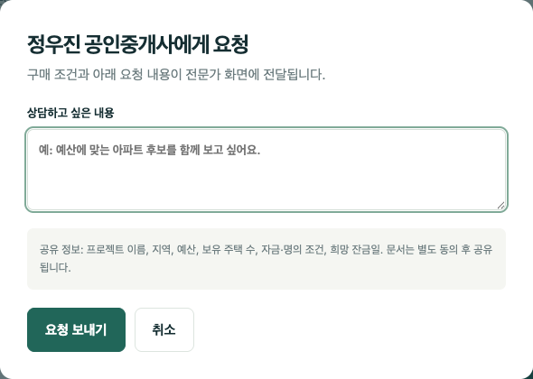
상담·견적 요청
UI 흐름 · B05 빨강: API 요청 초록: 응답과 화면 동작
POST /cases/{case_id}/requests
Path: case_id
Body: expert_id, note
201 응답: RequestView: request, quote,
engagement
GET /cases/{case_id}
Path: case_id
200 응답: PurchaseCase: 구매 조건
400: 요청 내용 오류 / 409: 같은 전문가에게 중복 요청. 공유될 구매 조건을 사전에 표시합니다.
요청 보내기: 요청·대화 생성 후 견적 영역
취소: 저장 없이 닫기
집이음 판교6반 장민서
13
Notes:
화면 B05 / 실제 브라우저 캡처. API는 목표 명세이며 현재 데모는 localStorage를 사용합니다.
{
"operationId": "createRequest",
"tags": [
"구매"
],
"summary": "후보에게 상담·견적 요청",
"description": "같은 case_id+expert_id 중복은 409 DUPLICATE_REQUEST. 요청과 Conversation을 함께 생성. 여러 후보에게 요청 가능; 담당자 확정 아님.",
"responses": {
"201": {
"description": "생성 완료",
"content": {
"application/json": {
"schema": {
"$ref": "#/components/schemas/RequestView"
}
}
}
},
"400": {
"$ref": "#/components/responses/BadRequest"
},
"401": {
"$ref": "#/components/responses/Unauthorized"
},
"403": {
"$ref": "#/components/responses/Forbidden"
},
"404": {
"$ref": "#/components/responses/NotFound"
},
"409": {
"$ref": "#/components/responses/Conflict"
},
"500": {
"$ref": "#/components/responses/InternalError"
}
},
"parameters": [
{
"name": "case_id",
"in": "path",
"required": true,
"description": "case_id UUID",
"schema": {
"type": "string",
"format": "uuid"
}
}
],
"requestBody": {
"required": true,
"content": {
"application/json": {
"schema": {
"type": "object",
"properties": {
"expert_id": {
"type": "string",
"format": "uuid"
},
"note": {
"type": "string",
"minLength": 1,
"maxLength": 2000
}
},
"additionalProperties": false,
"required": [
"expert_id",
"note"
]
}
}
}
},
"path": "/cases/{case_id}/requests",
"method": "POST"
}
{
"operationId": "getCase",
"tags": [
"구매"
],
"summary": "구매 조건 조회",
"description": "구매 조건 조회",
"responses": {
"200": {
"description": "처리 성공",
"content": {
"application/json": {
"schema": {
"$ref": "#/components/schemas/PurchaseCase"
}
}
}
},
"400": {
"$ref": "#/components/responses/BadRequest"
},
"401": {
"$ref": "#/components/responses/Unauthorized"
},
"403": {
"$ref": "#/components/responses/Forbidden"
},
"404": {
"$ref": "#/components/responses/NotFound"
},
"409": {
"$ref": "#/components/responses/Conflict"
},
"500": {
"$ref": "#/components/responses/InternalError"
}
},
"parameters": [
{
"name": "case_id",
"in": "path",
"required": true,
"description": "case_id UUID",
"schema": {
"type": "string",
"format": "uuid"
}
}
],
"path": "/cases/{case_id}",
"method": "GET"
}

Slide 14
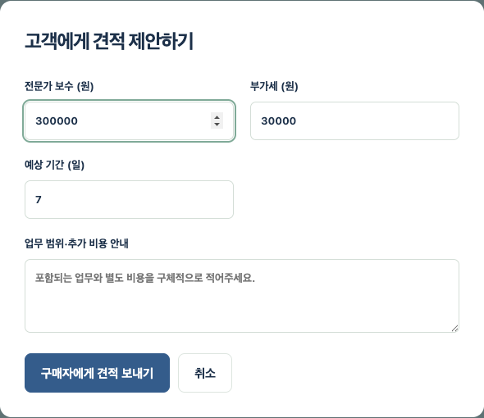
전문가 견적 작성
UI 흐름 · E03 빨강: API 요청 초록: 응답과 화면 동작
POST /requests/{request_id}/quote
Path: request_id
Body: fee_krw, vat_krw,
estimated_days, scope
201 응답: Quote: id, status, scope
필수값 오류는 400, 이미 견적이 있거나 요청 상태가 바뀌면 409. 금액은 정수 원 단위입니다.
견적 보내기: 구매자 요청 목록에 반영
보수·부가세와 세금·공과금은 구분
집이음 판교6반 장민서
14
Notes:
화면 E03 / 실제 브라우저 캡처. API는 목표 명세이며 현재 데모는 localStorage를 사용합니다.
{
"operationId": "createQuote",
"tags": [
"요청·견적"
],
"summary": "담당 후보가 견적 발송",
"description": "요청받은 전문가만 가능. 1개 요청에 1개 견적. 보수+부가세가 합계; 실제 세금·공과금은 제외. 중복 발송 409 QUOTE_EXISTS.",
"responses": {
"201": {
"description": "생성 완료",
"content": {
"application/json": {
"schema": {
"$ref": "#/components/schemas/Quote"
}
}
}
},
"400": {
"$ref": "#/components/responses/BadRequest"
},
"401": {
"$ref": "#/components/responses/Unauthorized"
},
"403": {
"$ref": "#/components/responses/Forbidden"
},
"404": {
"$ref": "#/components/responses/NotFound"
},
"409": {
"$ref": "#/components/responses/Conflict"
},
"500": {
"$ref": "#/components/responses/InternalError"
}
},
"parameters": [
{
"name": "request_id",
"in": "path",
"required": true,
"description": "request_id UUID",
"schema": {
"type": "string",
"format": "uuid"
}
}
],
"requestBody": {
"required": true,
"content": {
"application/json": {
"schema": {
"$ref": "#/components/schemas/QuoteInput"
}
}
}
},
"path": "/requests/{request_id}/quote",
"method": "POST"
}

Slide 15
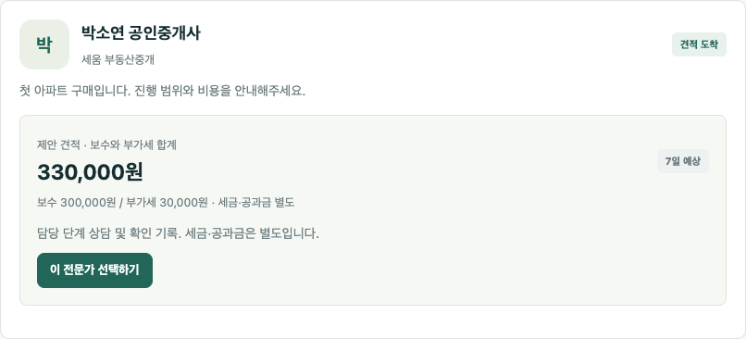
견적 확인과 담당자 선택
UI 흐름 · B04 견적 영역 빨강: API 요청 초록: 응답과 화면 동작
GET /cases/{case_id}/requests
Path: case_id
Query: expert_type?, cursor?, limit?
200 응답: RequestPage: items
POST /quotes/{quote_id}/selection
Path: quote_id
Body 없음
200 응답: SelectionResult:
selection, engagement, dashboard
업무가 시작된 뒤 담당자 변경은 409. 견적 합계는 fee_krw + vat_krw입니다.
이 전문가 선택하기: 해당 분야의 담당자로 확정
업무 시작 전에는 같은 분야의 다른 견적으로 변경
집이음 판교6반 장민서
15
Notes:
화면 B04 견적 영역 / 실제 브라우저 캡처. API는 목표 명세이며 현재 데모는 localStorage를 사용합니다.
{
"operationId": "listCaseRequests",
"tags": [
"구매"
],
"summary": "프로젝트 요청·견적 목록",
"description": "프로젝트 요청·견적 목록",
"responses": {
"200": {
"description": "처리 성공",
"content": {
"application/json": {
"schema": {
"$ref": "#/components/schemas/RequestPage"
}
}
}
},
"400": {
"$ref": "#/components/responses/BadRequest"
},
"401": {
"$ref": "#/components/responses/Unauthorized"
},
"403": {
"$ref": "#/components/responses/Forbidden"
},
"404": {
"$ref": "#/components/responses/NotFound"
},
"409": {
"$ref": "#/components/responses/Conflict"
},
"500": {
"$ref": "#/components/responses/InternalError"
}
},
"parameters": [
{
"name": "case_id",
"in": "path",
"required": true,
"description": "case_id UUID",
"schema": {
"type": "string",
"format": "uuid"
}
},
{
"name": "expert_type",
"in": "query",
"required": false,
"description": "",
"schema": {
"type": "string",
"enum": [
"BROKER",
"LEGAL",
"TAX"
]
}
},
{
"name": "cursor",
"in": "query",
"required": false,
"description": "불투명 커서; 생략 시 첫 페이지",
"schema": {
"type": "string"
}
},
{
"name": "limit",
"in": "query",
"required": false,
"schema": {
"type": "integer",
"minimum": 1,
"maximum": 100,
"default": 20
},
"description": "페이지 크기"
}
],
"path": "/cases/{case_id}/requests",
"method": "GET"
}
{
"operationId": "selectQuote",
"tags": [
"요청·견적"
],
"summary": "구매자가 최종 담당자 선택",
"description": "소유 구매자만. 분야별 현재 담당자 1명. 팀 선택·업무·업무 체크리스트·요청/견적 상태·활동을 단일 트랜잭션으로 반영. 교체 시 기존 업무는 REPLACED, 기존 견적 OFFERED, 기존 요청 QUOTED, 기존 문서 권한 false. 현재 체크 완료 수가 1 이상이면 담당자 교체 409 WORK_STARTED. 같은 견적 재선택은 기존 결과 반환. 프로젝트 행 잠금으로 동시 선택 직렬화.",
"responses": {
"200": {
"description": "처리 성공",
"content": {
"application/json": {
"schema": {
"$ref": "#/components/schemas/SelectionResult"
}
}
}
},
"400": {
"$ref": "#/components/responses/BadRequest"
},
"401": {
"$ref": "#/components/responses/Unauthorized"
},
"403": {
"$ref": "#/components/responses/Forbidden"
},
"404": {
"$ref": "#/components/responses/NotFound"
},
"409": {
"$ref": "#/components/responses/Conflict"
},
"500": {
"$ref": "#/components/responses/InternalError"
}
},
"parameters": [
{
"name": "quote_id",
"in": "path",
"required": true,
"description": "quote_id UUID",
"schema": {
"type": "string",
"format": "uuid"
}
}
],
"path": "/quotes/{quote_id}/selection",
"method": "POST"
}

Slide 16
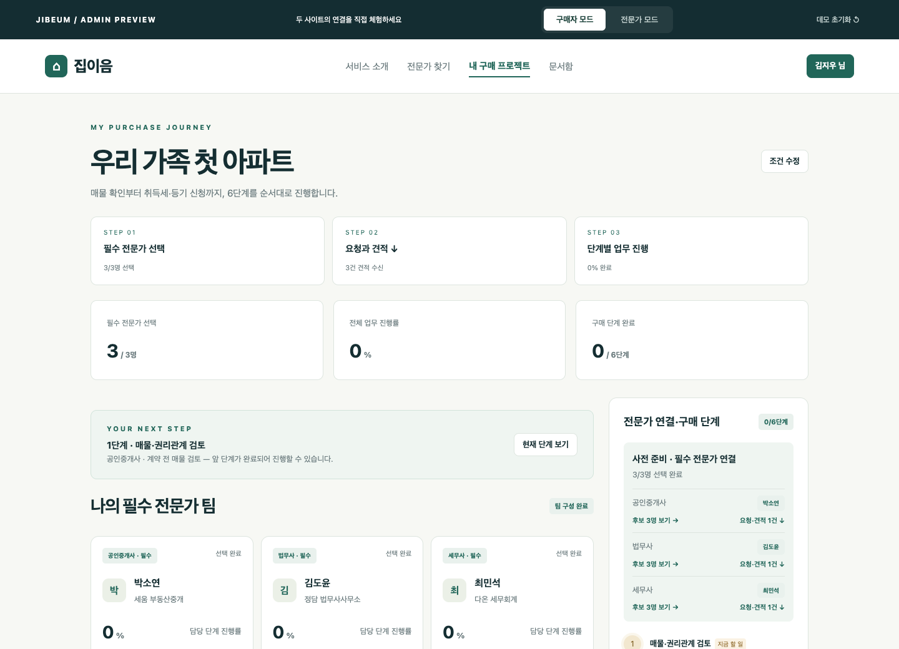
구매 프로젝트 대시보드
UI 흐름 · B04 빨강: API 요청 초록: 응답과 화면 동작
GET /cases/{case_id}/dashboard
Path: case_id
200 응답: Dashboard: team, team_ready,
overall_progress, phases
GET /cases/{case_id}/events
Path: case_id
Query: cursor?, limit?
200 응답: EventPage: items, next_cursor
스크롤 바로가기는 API 호출이 아닙니다. 현재 단계는 완료 여부로 계산합니다.
상단에서 전문가 선택 현황·진행률·완료 단계를 확인
바로가기는 같은 화면의 해당 영역으로 이동
집이음 판교6반 장민서
16
Notes:
화면 B04 / 실제 브라우저 캡처. API는 목표 명세이며 현재 데모는 localStorage를 사용합니다.
{
"operationId": "getCaseDashboard",
"tags": [
"구매"
],
"summary": "팀·진행률·단계·활동 요약",
"description": "전체 19개 정의가 분모. 현재 선택된 Task 완료 수만 분자. percent=round(완료수/19*100). 미선택도 분모에 포함. 단계 상태는 서버 계산.",
"responses": {
"200": {
"description": "처리 성공",
"content": {
"application/json": {
"schema": {
"$ref": "#/components/schemas/Dashboard"
}
}
}
},
"400": {
"$ref": "#/components/responses/BadRequest"
},
"401": {
"$ref": "#/components/responses/Unauthorized"
},
"403": {
"$ref": "#/components/responses/Forbidden"
},
"404": {
"$ref": "#/components/responses/NotFound"
},
"409": {
"$ref": "#/components/responses/Conflict"
},
"500": {
"$ref": "#/components/responses/InternalError"
}
},
"parameters": [
{
"name": "case_id",
"in": "path",
"required": true,
"description": "case_id UUID",
"schema": {
"type": "string",
"format": "uuid"
}
}
],
"path": "/cases/{case_id}/dashboard",
"method": "GET"
}
{
"operationId": "listEvents",
"tags": [
"업무"
],
"summary": "최근 활동 기록",
"description": "소유 구매자 및 현재 담당 전문가만. created_at,id 내림차순.",
"responses": {
"200": {
"description": "처리 성공",
"content": {
"application/json": {
"schema": {
"$ref": "#/components/schemas/EventPage"
}
}
}
},
"400": {
"$ref": "#/components/responses/BadRequest"
},
"401": {
"$ref": "#/components/responses/Unauthorized"
},
"403": {
"$ref": "#/components/responses/Forbidden"
},
"404": {
"$ref": "#/components/responses/NotFound"
},
"409": {
"$ref": "#/components/responses/Conflict"
},
"500": {
"$ref": "#/components/responses/InternalError"
}
},
"parameters": [
{
"name": "case_id",
"in": "path",
"required": true,
"description": "case_id UUID",
"schema": {
"type": "string",
"format": "uuid"
}
},
{
"name": "cursor",
"in": "query",
"required": false,
"description": "불투명 커서; 생략 시 첫 페이지",
"schema": {
"type": "string"
}
},
{
"name": "limit",
"in": "query",
"required": false,
"schema": {
"type": "integer",
"minimum": 1,
"maximum": 100,
"default": 20
},
"description": "페이지 크기"
}
],
"path": "/cases/{case_id}/events",
"method": "GET"
}

Slide 17
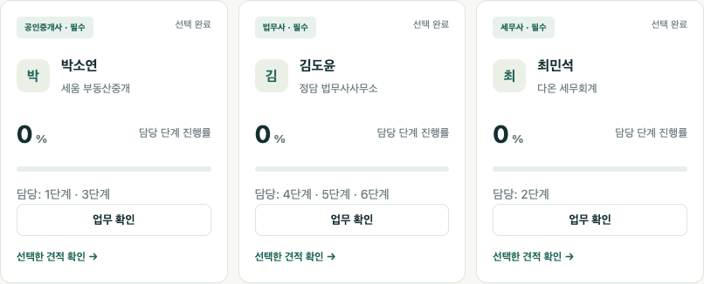
나의 필수 전문가 팀
UI 흐름 · B04 팀 영역 빨강: API 요청 초록: 응답과 화면 동작
GET /cases/{case_id}/dashboard
Path: case_id
200 응답: team[]: expert, expert_name,
engagement, progress
team_ready: boolean
세 분야 선택이 끝나야 업무를 시작합니다. 세무사 포함은 집이음 정책이며 법적 필수 선임을 의미하지 않습니다.
분야별 한 명씩 선택한 결과를 표시
업무 확인: B06 / 미선택: 해당 분야 V02
집이음 판교6반 장민서
17
Notes:
화면 B04 팀 영역 / 실제 브라우저 캡처. API는 목표 명세이며 현재 데모는 localStorage를 사용합니다.
{
"operationId": "getCaseDashboard",
"tags": [
"구매"
],
"summary": "팀·진행률·단계·활동 요약",
"description": "전체 19개 정의가 분모. 현재 선택된 Task 완료 수만 분자. percent=round(완료수/19*100). 미선택도 분모에 포함. 단계 상태는 서버 계산.",
"responses": {
"200": {
"description": "처리 성공",
"content": {
"application/json": {
"schema": {
"$ref": "#/components/schemas/Dashboard"
}
}
}
},
"400": {
"$ref": "#/components/responses/BadRequest"
},
"401": {
"$ref": "#/components/responses/Unauthorized"
},
"403": {
"$ref": "#/components/responses/Forbidden"
},
"404": {
"$ref": "#/components/responses/NotFound"
},
"409": {
"$ref": "#/components/responses/Conflict"
},
"500": {
"$ref": "#/components/responses/InternalError"
}
},
"parameters": [
{
"name": "case_id",
"in": "path",
"required": true,
"description": "case_id UUID",
"schema": {
"type": "string",
"format": "uuid"
}
}
],
"path": "/cases/{case_id}/dashboard",
"method": "GET"
}

Slide 18
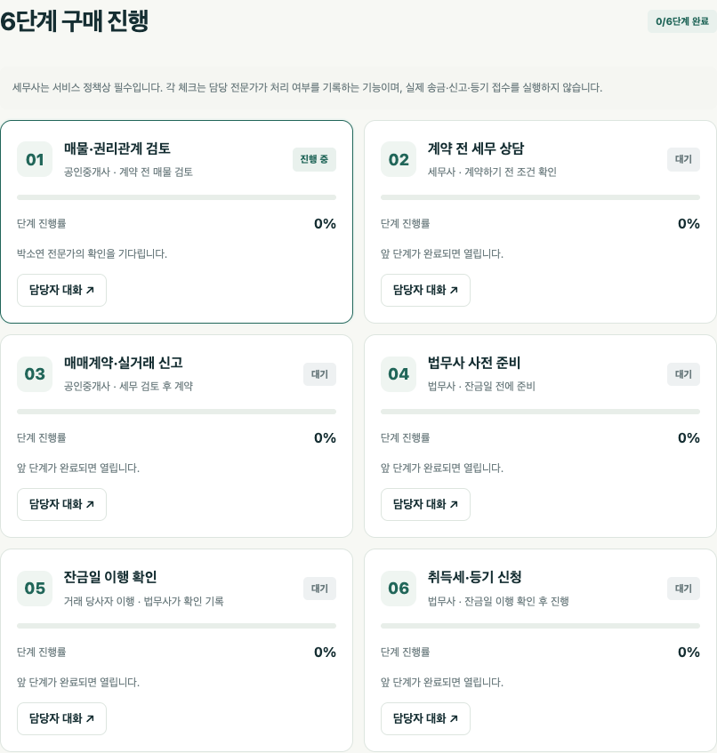
6단계 구매 진행 현황
UI 흐름 · B04 단계 영역 빨강: API 요청 초록: 응답과 화면 동작
GET /cases/{case_id}/dashboard
Path: case_id
200 응답: phases[]: phase_order, title,
owner_type, status, progress
LOCKED: 대기 / OPEN: 진행 중 / COMPLETED: 완료. task_titles는 개요 화면에서 펼쳐 표시하지 않습니다.
6개 단계명·담당자·상태·진행률만 표시
담당자 대화: 해당 전문가의 M02
집이음 판교6반 장민서
18
Notes:
화면 B04 단계 영역 / 실제 브라우저 캡처. API는 목표 명세이며 현재 데모는 localStorage를 사용합니다.
{
"operationId": "getCaseDashboard",
"tags": [
"구매"
],
"summary": "팀·진행률·단계·활동 요약",
"description": "전체 19개 정의가 분모. 현재 선택된 Task 완료 수만 분자. percent=round(완료수/19*100). 미선택도 분모에 포함. 단계 상태는 서버 계산.",
"responses": {
"200": {
"description": "처리 성공",
"content": {
"application/json": {
"schema": {
"$ref": "#/components/schemas/Dashboard"
}
}
}
},
"400": {
"$ref": "#/components/responses/BadRequest"
},
"401": {
"$ref": "#/components/responses/Unauthorized"
},
"403": {
"$ref": "#/components/responses/Forbidden"
},
"404": {
"$ref": "#/components/responses/NotFound"
},
"409": {
"$ref": "#/components/responses/Conflict"
},
"500": {
"$ref": "#/components/responses/InternalError"
}
},
"parameters": [
{
"name": "case_id",
"in": "path",
"required": true,
"description": "case_id UUID",
"schema": {
"type": "string",
"format": "uuid"
}
}
],
"path": "/cases/{case_id}/dashboard",
"method": "GET"
}

Slide 19
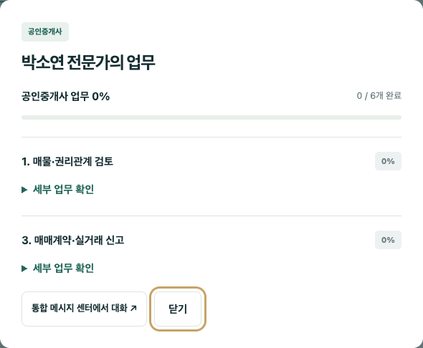
구매자의 담당 단계 확인
UI 흐름 · B06 빨강: API 요청 초록: 응답과 화면 동작
GET /engagements/{engagement_id}/workspace
Path: engagement_id
200 응답: Workspace: tasks,
purchase_case, engagement
구매자는 읽기 전용입니다. 실제 확인 기록은 해당 전문가만 변경할 수 있습니다.
기본 화면은 담당 단계만 요약
세부 업무 확인을 누르면 해당 단계 내용을 펼침
집이음 판교6반 장민서
19
Notes:
화면 B06 / 실제 브라우저 캡처. API는 목표 명세이며 현재 데모는 localStorage를 사용합니다.
{
"operationId": "getWorkspace",
"tags": [
"업무"
],
"summary": "고객 조건·업무·허용 문서",
"description": "프로젝트 구매자 또는 해당 전문가만 조회. documents_allowed=false이면 documents는 빈 배열. phase_order와 lock_reason을 함께 반환.",
"responses": {
"200": {
"description": "처리 성공",
"content": {
"application/json": {
"schema": {
"$ref": "#/components/schemas/Workspace"
}
}
}
},
"400": {
"$ref": "#/components/responses/BadRequest"
},
"401": {
"$ref": "#/components/responses/Unauthorized"
},
"403": {
"$ref": "#/components/responses/Forbidden"
},
"404": {
"$ref": "#/components/responses/NotFound"
},
"409": {
"$ref": "#/components/responses/Conflict"
},
"500": {
"$ref": "#/components/responses/InternalError"
}
},
"parameters": [
{
"name": "engagement_id",
"in": "path",
"required": true,
"description": "engagement_id UUID",
"schema": {
"type": "string",
"format": "uuid"
}
}
],
"path": "/engagements/{engagement_id}/workspace",
"method": "GET"
}

Slide 20
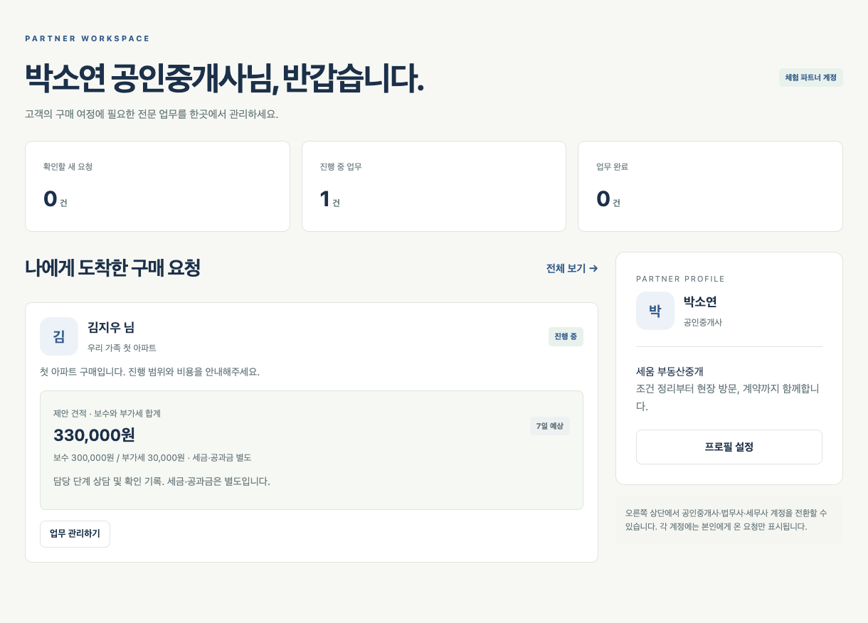
전문가 업무 대시보드
UI 흐름 · E01 빨강: API 요청 초록: 응답과 화면 동작
GET /expert/dashboard
입력 없음. 현재 전문가 기준
200 응답: ExpertDashboard:
new_request_count, requests 등
GET /expert/engagements
Query: cursor?, limit?
200 응답: EngagementPage: items
본인에게 온 요청과 선택된 업무만 표시합니다.
새 요청 확인: E02
업무 관리: E04 / 프로필 설정: E05
집이음 판교6반 장민서
20
Notes:
화면 E01 / 실제 브라우저 캡처. API는 목표 명세이며 현재 데모는 localStorage를 사용합니다.
{
"operationId": "getExpertDashboard",
"tags": [
"전문가"
],
"summary": "현재 전문가 대시보드",
"description": "현재 전문가 대시보드",
"responses": {
"200": {
"description": "처리 성공",
"content": {
"application/json": {
"schema": {
"$ref": "#/components/schemas/ExpertDashboard"
}
}
}
},
"400": {
"$ref": "#/components/responses/BadRequest"
},
"401": {
"$ref": "#/components/responses/Unauthorized"
},
"403": {
"$ref": "#/components/responses/Forbidden"
},
"404": {
"$ref": "#/components/responses/NotFound"
},
"409": {
"$ref": "#/components/responses/Conflict"
},
"500": {
"$ref": "#/components/responses/InternalError"
}
},
"path": "/expert/dashboard",
"method": "GET"
}
{
"operationId": "listExpertEngagements",
"tags": [
"전문가"
],
"summary": "내가 담당하는 업무",
"description": "내가 담당하는 업무",
"responses": {
"200": {
"description": "처리 성공",
"content": {
"application/json": {
"schema": {
"$ref": "#/components/schemas/EngagementPage"
}
}
}
},
"400": {
"$ref": "#/components/responses/BadRequest"
},
"401": {
"$ref": "#/components/responses/Unauthorized"
},
"403": {
"$ref": "#/components/responses/Forbidden"
},
"404": {
"$ref": "#/components/responses/NotFound"
},
"409": {
"$ref": "#/components/responses/Conflict"
},
"500": {
"$ref": "#/components/responses/InternalError"
}
},
"parameters": [
{
"name": "cursor",
"in": "query",
"required": false,
"description": "불투명 커서; 생략 시 첫 페이지",
"schema": {
"type": "string"
}
},
{
"name": "limit",
"in": "query",
"required": false,
"schema": {
"type": "integer",
"minimum": 1,
"maximum": 100,
"default": 20
},
"description": "페이지 크기"
}
],
"path": "/expert/engagements",
"method": "GET"
}

Slide 21
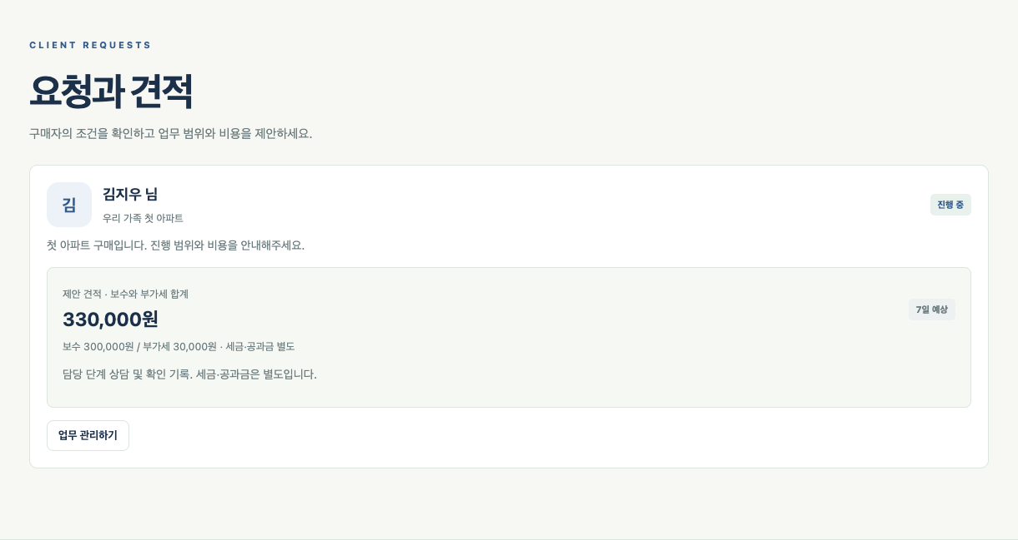
전문가 요청·견적 목록
UI 흐름 · E02 빨강: API 요청 초록: 응답과 화면 동작
GET /expert/requests
Query: status?, cursor?, limit?
200 응답: RequestPage: items
GET /requests/{request_id}
Path: request_id
200 응답: RequestView: request, quote,
engagement, buyer_name
REQUESTED / QUOTED / SELECTED로 구분합니다. 화면의 진행·완료 표시는 Engagement 상태와 함께 계산합니다.
구매 조건과 요청 내용을 확인
견적 작성: E03 / 선택된 업무: E04
집이음 판교6반 장민서
21
Notes:
화면 E02 / 실제 브라우저 캡처. API는 목표 명세이며 현재 데모는 localStorage를 사용합니다.
{
"operationId": "listExpertRequests",
"tags": [
"전문가"
],
"summary": "나에게 온 요청",
"description": "나에게 온 요청",
"responses": {
"200": {
"description": "처리 성공",
"content": {
"application/json": {
"schema": {
"$ref": "#/components/schemas/RequestPage"
}
}
}
},
"400": {
"$ref": "#/components/responses/BadRequest"
},
"401": {
"$ref": "#/components/responses/Unauthorized"
},
"403": {
"$ref": "#/components/responses/Forbidden"
},
"404": {
"$ref": "#/components/responses/NotFound"
},
"409": {
"$ref": "#/components/responses/Conflict"
},
"500": {
"$ref": "#/components/responses/InternalError"
}
},
"parameters": [
{
"name": "status",
"in": "query",
"required": false,
"description": "",
"schema": {
"type": "string",
"enum": [
"REQUESTED",
"QUOTED",
"SELECTED"
]
}
},
{
"name": "cursor",
"in": "query",
"required": false,
"description": "불투명 커서; 생략 시 첫 페이지",
"schema": {
"type": "string"
}
},
{
"name": "limit",
"in": "query",
"required": false,
"schema": {
"type": "integer",
"minimum": 1,
"maximum": 100,
"default": 20
},
"description": "페이지 크기"
}
],
"path": "/expert/requests",
"method": "GET"
}
{
"operationId": "getRequest",
"tags": [
"요청·견적"
],
"summary": "요청·견적 상세 조회",
"description": "요청·견적 상세 조회",
"responses": {
"200": {
"description": "처리 성공",
"content": {
"application/json": {
"schema": {
"$ref": "#/components/schemas/RequestView"
}
}
}
},
"400": {
"$ref": "#/components/responses/BadRequest"
},
"401": {
"$ref": "#/components/responses/Unauthorized"
},
"403": {
"$ref": "#/components/responses/Forbidden"
},
"404": {
"$ref": "#/components/responses/NotFound"
},
"409": {
"$ref": "#/components/responses/Conflict"
},
"500": {
"$ref": "#/components/responses/InternalError"
}
},
"parameters": [
{
"name": "request_id",
"in": "path",
"required": true,
"description": "request_id UUID",
"schema": {
"type": "string",
"format": "uuid"
}
}
],
"path": "/requests/{request_id}",
"method": "GET"
}

Slide 22
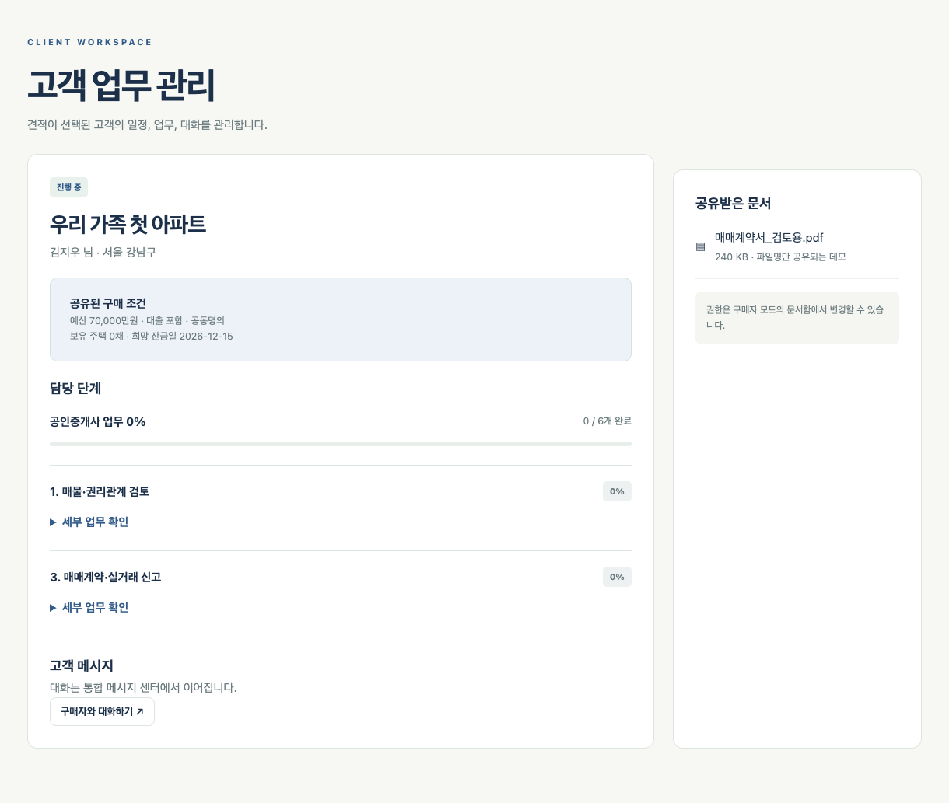
전문가의 단계별 업무 관리
UI 흐름 · E04 빨강: API 요청 초록: 응답과 화면 동작
GET /engagements/{engagement_id}/workspace
Path: engagement_id
200 응답: Workspace: tasks, documents,
documents_allowed
PATCH /tasks/{task_id}
Path: task_id
Body: completed (boolean)
200 응답: Dashboard: phases,
overall_progress
403: 담당자 아님 / 409: 팀 미완성, 선행 단계 미완료, 후속 완료 기록 존재.
담당 단계만 표시, 세부 업무는 접은 상태
펼친 항목의 체크 변경 후 구매자 현황에 반영
집이음 판교6반 장민서
22
Notes:
화면 E04 / 실제 브라우저 캡처. API는 목표 명세이며 현재 데모는 localStorage를 사용합니다.
{
"operationId": "getWorkspace",
"tags": [
"업무"
],
"summary": "고객 조건·업무·허용 문서",
"description": "프로젝트 구매자 또는 해당 전문가만 조회. documents_allowed=false이면 documents는 빈 배열. phase_order와 lock_reason을 함께 반환.",
"responses": {
"200": {
"description": "처리 성공",
"content": {
"application/json": {
"schema": {
"$ref": "#/components/schemas/Workspace"
}
}
}
},
"400": {
"$ref": "#/components/responses/BadRequest"
},
"401": {
"$ref": "#/components/responses/Unauthorized"
},
"403": {
"$ref": "#/components/responses/Forbidden"
},
"404": {
"$ref": "#/components/responses/NotFound"
},
"409": {
"$ref": "#/components/responses/Conflict"
},
"500": {
"$ref": "#/components/responses/InternalError"
}
},
"parameters": [
{
"name": "engagement_id",
"in": "path",
"required": true,
"description": "engagement_id UUID",
"schema": {
"type": "string",
"format": "uuid"
}
}
],
"path": "/engagements/{engagement_id}/workspace",
"method": "GET"
}
{
"operationId": "updateTask",
"tags": [
"업무"
],
"summary": "담당 전문가가 완료 상태 변경",
"description": "현재 선택된 담당 전문가만 가능. 세 분야 미선택이면 409 TEAM_INCOMPLETE. 체크 시 모든 앞 단계 완료 필요(409 PHASE_LOCKED). 체크 해제 시 뒤 단계에 완료 항목이 있으면 409 DOWNSTREAM_COMPLETED. 같은 단계 내 순서 자유. 완료자·시간은 서버 기록; 해제 시 null. 프로젝트 행 잠금 하에 확인·갱신·진행률 계산을 원자 수행. 동일 값 재요청은 성공·중복 활동 생성 안 함.",
"responses": {
"200": {
"description": "처리 성공",
"content": {
"application/json": {
"schema": {
"$ref": "#/components/schemas/Dashboard"
}
}
}
},
"400": {
"$ref": "#/components/responses/BadRequest"
},
"401": {
"$ref": "#/components/responses/Unauthorized"
},
"403": {
"$ref": "#/components/responses/Forbidden"
},
"404": {
"$ref": "#/components/responses/NotFound"
},
"409": {
"$ref": "#/components/responses/Conflict"
},
"500": {
"$ref": "#/components/responses/InternalError"
}
},
"parameters": [
{
"name": "task_id",
"in": "path",
"required": true,
"description": "task_id UUID",
"schema": {
"type": "string",
"format": "uuid"
}
}
],
"requestBody": {
"required": true,
"content": {
"application/json": {
"schema": {
"type": "object",
"properties": {
"completed": {
"type": "boolean"
}
},
"additionalProperties": false,
"required": [
"completed"
]
}
}
}
},
"path": "/tasks/{task_id}",
"method": "PATCH"
}

Slide 23
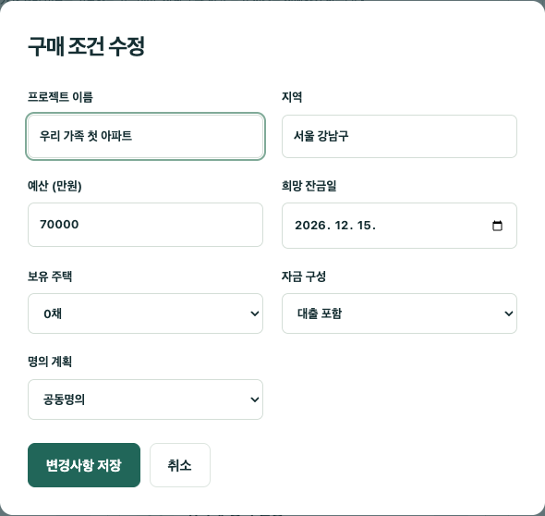
구매 조건 수정
UI 흐름 · B07 빨강: API 요청 초록: 응답과 화면 동작
PATCH /cases/{case_id}
Path: case_id
Body: CaseUpdate (변경 필드)
200 응답: PurchaseCase: 최신 조건
금액·일정·명의 계획의 최신 값을 공유합니다. 기존 대화 내용 자체를 덮어쓰지는 않습니다.
변경사항 저장: 프로젝트와 전문가 공유 조건 갱신
취소: 변경하지 않고 닫기
집이음 판교6반 장민서
23
Notes:
화면 B07 / 실제 브라우저 캡처. API는 목표 명세이며 현재 데모는 localStorage를 사용합니다.
{
"operationId": "updateCase",
"tags": [
"구매"
],
"summary": "구매 조건 수정",
"description": "소유 구매자만 수정. 최신 조건은 연결된 전문가의 고객 업무 화면에 반영. 변경 활동 기록 생성.",
"responses": {
"200": {
"description": "처리 성공",
"content": {
"application/json": {
"schema": {
"$ref": "#/components/schemas/PurchaseCase"
}
}
}
},
"400": {
"$ref": "#/components/responses/BadRequest"
},
"401": {
"$ref": "#/components/responses/Unauthorized"
},
"403": {
"$ref": "#/components/responses/Forbidden"
},
"404": {
"$ref": "#/components/responses/NotFound"
},
"409": {
"$ref": "#/components/responses/Conflict"
},
"500": {
"$ref": "#/components/responses/InternalError"
}
},
"parameters": [
{
"name": "case_id",
"in": "path",
"required": true,
"description": "case_id UUID",
"schema": {
"type": "string",
"format": "uuid"
}
}
],
"requestBody": {
"required": true,
"content": {
"application/json": {
"schema": {
"$ref": "#/components/schemas/CaseUpdate"
}
}
}
},
"path": "/cases/{case_id}",
"method": "PATCH"
}

Slide 24
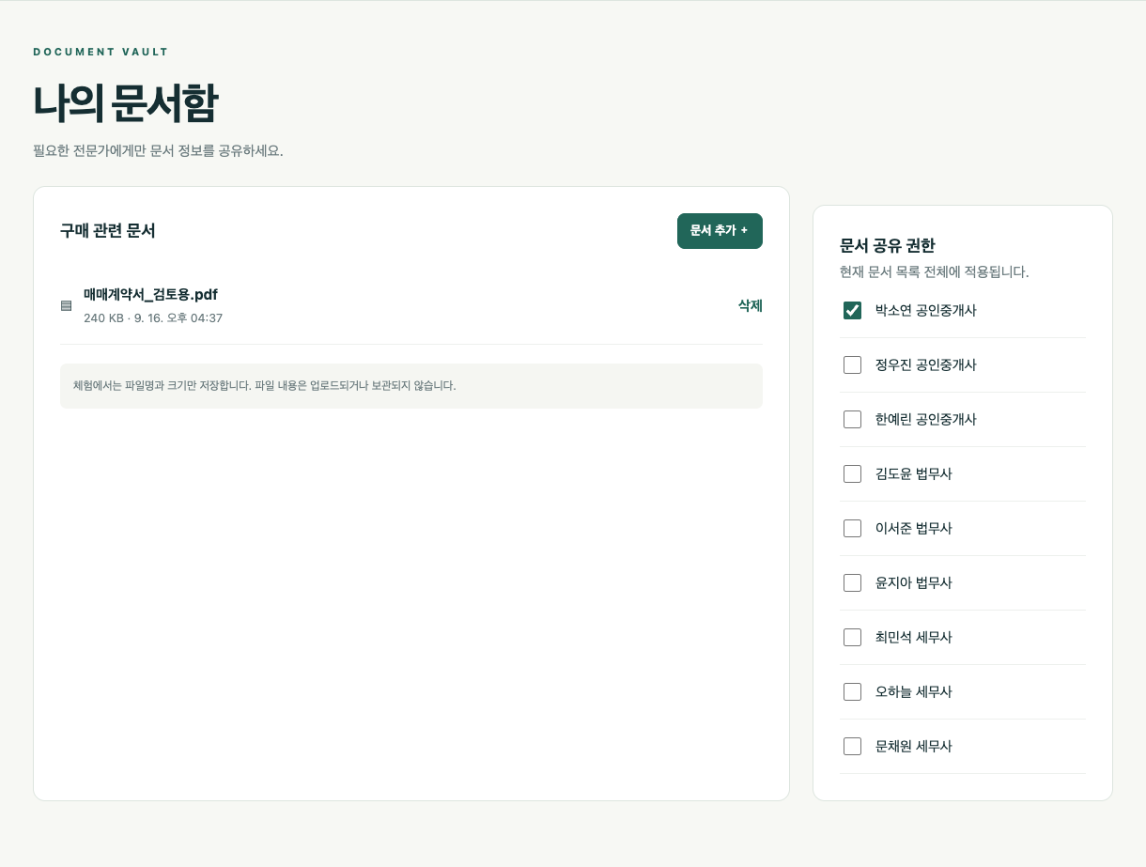
문서 정보와 공유 권한
UI 흐름 · B08 빨강: API 요청 초록: 응답과 화면 동작
POST /cases/{case_id}/documents
Path: case_id
Body: file_name, size_bytes, mime_type
201 응답: Document: id, file_name
PUT /cases/{case_id}/document-grants/{expert_id}
Path: case_id, expert_id
Body: allowed (boolean)
200 응답: DocumentGrant: allowed
조회: GET /cases/{case_id}/documents 및 /document-grants. 삭제: DELETE /documents/{document_id} (204). 원문 파일은 저장하지 않습니다.
문서 추가: 메타데이터 등록 / 삭제: 목록 제거
체크박스: 해당 전문가의 문서 목록 열람 허용
집이음 판교6반 장민서
24
Notes:
화면 B08 / 실제 브라우저 캡처. API는 목표 명세이며 현재 데모는 localStorage를 사용합니다.
{
"operationId": "createDocument",
"tags": [
"문서"
],
"summary": "문서 메타데이터 등록",
"description": "구매자만. 파일명·크기·MIME만 JSON 등록; multipart 업로드와 파일 다운로드는 미제공.",
"responses": {
"201": {
"description": "생성 완료",
"content": {
"application/json": {
"schema": {
"$ref": "#/components/schemas/Document"
}
}
}
},
"400": {
"$ref": "#/components/responses/BadRequest"
},
"401": {
"$ref": "#/components/responses/Unauthorized"
},
"403": {
"$ref": "#/components/responses/Forbidden"
},
"404": {
"$ref": "#/components/responses/NotFound"
},
"409": {
"$ref": "#/components/responses/Conflict"
},
"500": {
"$ref": "#/components/responses/InternalError"
}
},
"parameters": [
{
"name": "case_id",
"in": "path",
"required": true,
"description": "case_id UUID",
"schema": {
"type": "string",
"format": "uuid"
}
}
],
"requestBody": {
"required": true,
"content": {
"application/json": {
"schema": {
"$ref": "#/components/schemas/DocumentInput"
}
}
}
},
"path": "/cases/{case_id}/documents",
"method": "POST"
}
{
"operationId": "putDocumentGrant",
"tags": [
"문서"
],
"summary": "문서 목록 공유·철회",
"description": "소유 구매자만. 해당 프로젝트 요청 이력이 있는 전문가에게 부여. 프로젝트 문서 전체 목록에 적용. upsert; false 즉시 철회. 미생성 권한은 false.",
"responses": {
"200": {
"description": "처리 성공",
"content": {
"application/json": {
"schema": {
"$ref": "#/components/schemas/DocumentGrant"
}
}
}
},
"400": {
"$ref": "#/components/responses/BadRequest"
},
"401": {
"$ref": "#/components/responses/Unauthorized"
},
"403": {
"$ref": "#/components/responses/Forbidden"
},
"404": {
"$ref": "#/components/responses/NotFound"
},
"409": {
"$ref": "#/components/responses/Conflict"
},
"500": {
"$ref": "#/components/responses/InternalError"
}
},
"parameters": [
{
"name": "case_id",
"in": "path",
"required": true,
"description": "case_id UUID",
"schema": {
"type": "string",
"format": "uuid"
}
},
{
"name": "expert_id",
"in": "path",
"required": true,
"description": "expert_id UUID",
"schema": {
"type": "string",
"format": "uuid"
}
}
],
"requestBody": {
"required": true,
"content": {
"application/json": {
"schema": {
"type": "object",
"properties": {
"allowed": {
"type": "boolean"
}
},
"additionalProperties": false,
"required": [
"allowed"
]
}
}
}
},
"path": "/cases/{case_id}/document-grants/{expert_id}",
"method": "PUT"
}

Slide 25
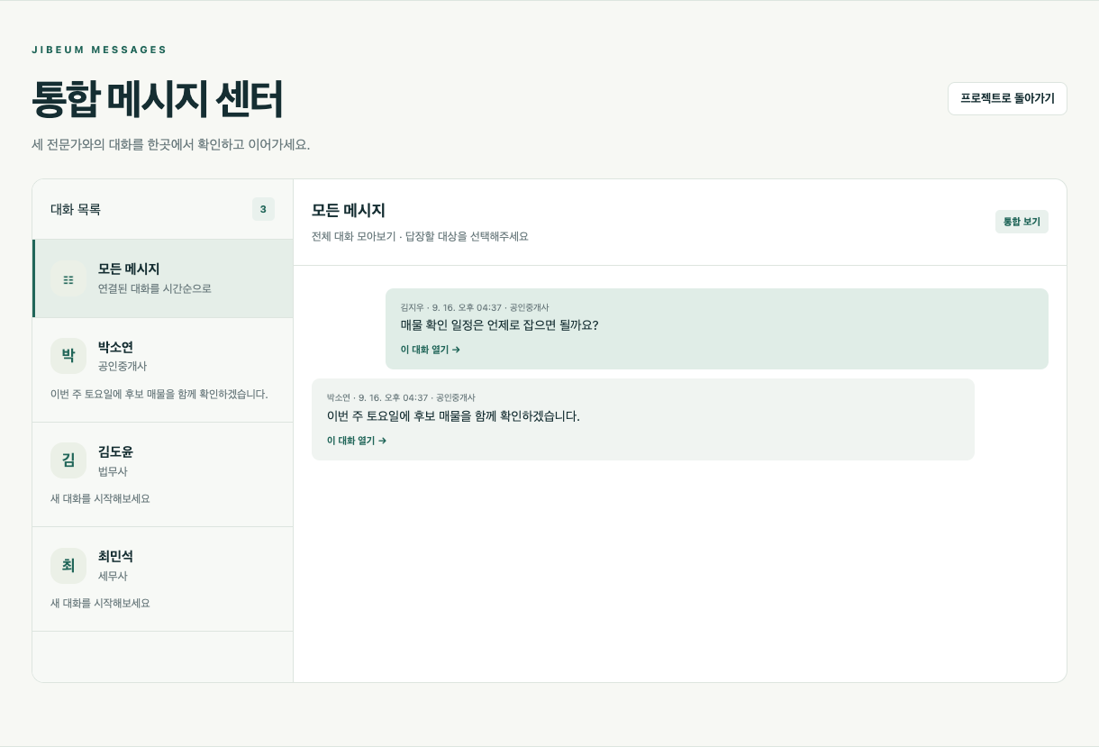
통합 메시지 센터
UI 흐름 · M01 빨강: API 요청 초록: 응답과 화면 동작
GET /conversations
Query: case_id?, cursor?, limit?
200 응답: ConversationPage: items
GET /messages
Query: case_id?, cursor?, limit?
200 응답: MessagePage: items
요청을 보낸 후보와 선택된 담당자의 대화를 모두 유지합니다. 참여자가 아닌 전문가의 대화는 보이지 않습니다.
전체 대화에서 최신 메시지를 확인
전문가를 선택하면 1:1 대화 M02
집이음 판교6반 장민서
25
Notes:
화면 M01 / 실제 브라우저 캡처. API는 목표 명세이며 현재 데모는 localStorage를 사용합니다.
{
"operationId": "listConversations",
"tags": [
"메시지"
],
"summary": "접근 가능한 통합 대화 목록",
"description": "구매자는 본인 요청의 모든 대화, 전문가는 본인 요청의 대화만 조회. 후보에게 요청한 즉시 생성; 최종 선택 전도 대화 가능.",
"responses": {
"200": {
"description": "처리 성공",
"content": {
"application/json": {
"schema": {
"$ref": "#/components/schemas/ConversationPage"
}
}
}
},
"400": {
"$ref": "#/components/responses/BadRequest"
},
"401": {
"$ref": "#/components/responses/Unauthorized"
},
"403": {
"$ref": "#/components/responses/Forbidden"
},
"404": {
"$ref": "#/components/responses/NotFound"
},
"409": {
"$ref": "#/components/responses/Conflict"
},
"500": {
"$ref": "#/components/responses/InternalError"
}
},
"parameters": [
{
"name": "case_id",
"in": "query",
"required": false,
"description": "프로젝트 UUID",
"schema": {
"type": "string"
}
},
{
"name": "cursor",
"in": "query",
"required": false,
"description": "불투명 커서; 생략 시 첫 페이지",
"schema": {
"type": "string"
}
},
{
"name": "limit",
"in": "query",
"required": false,
"schema": {
"type": "integer",
"minimum": 1,
"maximum": 100,
"default": 20
},
"description": "페이지 크기"
}
],
"path": "/conversations",
"method": "GET"
}
{
"operationId": "listUnifiedMessages",
"tags": [
"메시지"
],
"summary": "통합 메시지 시간순 조회",
"description": "접근 가능한 대화의 메시지를 created_at,id 오름차순으로 조회. cursor는 두 값 기반. 전문가가 다른 후보의 대화를 조회할 수 없음.",
"responses": {
"200": {
"description": "처리 성공",
"content": {
"application/json": {
"schema": {
"$ref": "#/components/schemas/MessagePage"
}
}
}
},
"400": {
"$ref": "#/components/responses/BadRequest"
},
"401": {
"$ref": "#/components/responses/Unauthorized"
},
"403": {
"$ref": "#/components/responses/Forbidden"
},
"404": {
"$ref": "#/components/responses/NotFound"
},
"409": {
"$ref": "#/components/responses/Conflict"
},
"500": {
"$ref": "#/components/responses/InternalError"
}
},
"parameters": [
{
"name": "case_id",
"in": "query",
"required": false,
"description": "프로젝트 UUID",
"schema": {
"type": "string"
}
},
{
"name": "cursor",
"in": "query",
"required": false,
"description": "불투명 커서; 생략 시 첫 페이지",
"schema": {
"type": "string"
}
},
{
"name": "limit",
"in": "query",
"required": false,
"schema": {
"type": "integer",
"minimum": 1,
"maximum": 100,
"default": 20
},
"description": "페이지 크기"
}
],
"path": "/messages",
"method": "GET"
}

Slide 26
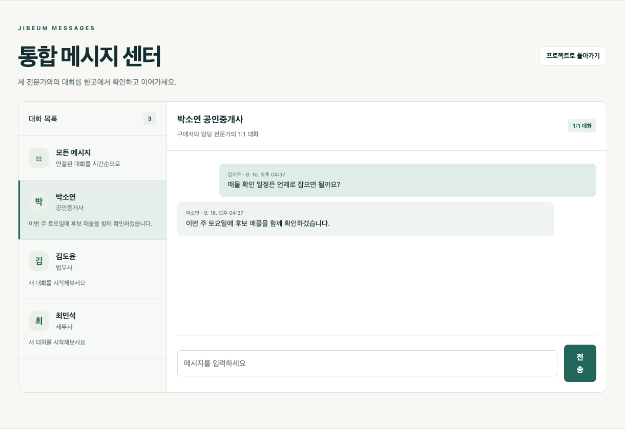
전문가와 1:1 대화
UI 흐름 · M02 빨강: API 요청 초록: 응답과 화면 동작
GET /conversations/{conversation_id}/messages
Path: conversation_id
Query: cursor?, limit?
200 응답: MessagePage: items
POST /conversations/{conversation_id}/messages
Path: conversation_id
Body: body, client_message_id
201 응답: Message: id, body, created_at
body는 공백 제거 후 1~1000자. 대화 참여 권한이 없으면 403.
전송: 메시지 저장 후 대화에 추가
실패 시 내용 유지, 같은 중복 방지 키로 재시도
집이음 판교6반 장민서
26
Notes:
화면 M02 / 실제 브라우저 캡처. API는 목표 명세이며 현재 데모는 localStorage를 사용합니다.
{
"operationId": "listMessages",
"tags": [
"메시지"
],
"summary": "1:1 대화 내역",
"description": "1:1 대화 내역",
"responses": {
"200": {
"description": "처리 성공",
"content": {
"application/json": {
"schema": {
"$ref": "#/components/schemas/MessagePage"
}
}
}
},
"400": {
"$ref": "#/components/responses/BadRequest"
},
"401": {
"$ref": "#/components/responses/Unauthorized"
},
"403": {
"$ref": "#/components/responses/Forbidden"
},
"404": {
"$ref": "#/components/responses/NotFound"
},
"409": {
"$ref": "#/components/responses/Conflict"
},
"500": {
"$ref": "#/components/responses/InternalError"
}
},
"parameters": [
{
"name": "conversation_id",
"in": "path",
"required": true,
"description": "conversation_id UUID",
"schema": {
"type": "string",
"format": "uuid"
}
},
{
"name": "cursor",
"in": "query",
"required": false,
"description": "불투명 커서; 생략 시 첫 페이지",
"schema": {
"type": "string"
}
},
{
"name": "limit",
"in": "query",
"required": false,
"schema": {
"type": "integer",
"minimum": 1,
"maximum": 100,
"default": 20
},
"description": "페이지 크기"
}
],
"path": "/conversations/{conversation_id}/messages",
"method": "GET"
}
{
"operationId": "sendMessage",
"tags": [
"메시지"
],
"summary": "메시지 전송",
"description": "참여자만 전송. sender_id는 인증 사용자에서 결정. 공백만 있으면 400 EMPTY_MESSAGE. 동일 client_message_id와 같은 본문 재전송 시 기존 메시지 반환, 다른 본문은 409 MESSAGE_KEY_CONFLICT. 모든 사용자 입력은 텍스트로 렌더링.",
"responses": {
"201": {
"description": "생성 완료",
"content": {
"application/json": {
"schema": {
"$ref": "#/components/schemas/MessageView"
}
}
}
},
"400": {
"$ref": "#/components/responses/BadRequest"
},
"401": {
"$ref": "#/components/responses/Unauthorized"
},
"403": {
"$ref": "#/components/responses/Forbidden"
},
"404": {
"$ref": "#/components/responses/NotFound"
},
"409": {
"$ref": "#/components/responses/Conflict"
},
"500": {
"$ref": "#/components/responses/InternalError"
}
},
"parameters": [
{
"name": "conversation_id",
"in": "path",
"required": true,
"description": "conversation_id UUID",
"schema": {
"type": "string",
"format": "uuid"
}
}
],
"requestBody": {
"required": true,
"content": {
"application/json": {
"schema": {
"type": "object",
"properties": {
"body": {
"type": "string",
"minLength": 1,
"maxLength": 1000
},
"client_message_id": {
"type": "string",
"format": "uuid"
}
},
"additionalProperties": false,
"required": [
"body",
"client_message_id"
]
}
}
}
},
"path": "/conversations/{conversation_id}/messages",
"method": "POST"
}

Slide 27
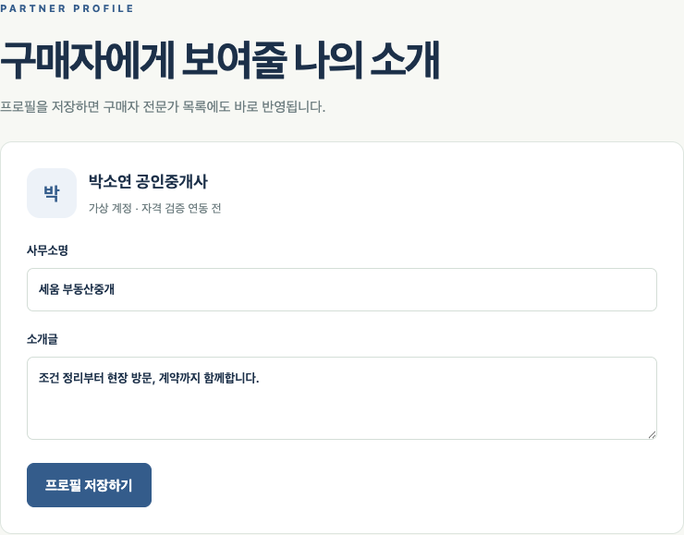
전문가 프로필 수정
UI 흐름 · E05 빨강: API 요청 초록: 응답과 화면 동작
PATCH /expert/profile
Body: office_name, bio
200 응답: ExpertProfile: office_name, bio
office_name은 1~100자, bio는 1~400자입니다.
저장: 구매자 후보 목록의 소개에 반영
실명·자격 검증은 별도 연동 범위
집이음 판교6반 장민서
27
Notes:
화면 E05 / 실제 브라우저 캡처. API는 목표 명세이며 현재 데모는 localStorage를 사용합니다.
{
"operationId": "updateExpertProfile",
"tags": [
"전문가"
],
"summary": "내 사무소명·소개 수정",
"description": "내 사무소명·소개 수정",
"responses": {
"200": {
"description": "처리 성공",
"content": {
"application/json": {
"schema": {
"$ref": "#/components/schemas/ExpertProfile"
}
}
}
},
"400": {
"$ref": "#/components/responses/BadRequest"
},
"401": {
"$ref": "#/components/responses/Unauthorized"
},
"403": {
"$ref": "#/components/responses/Forbidden"
},
"404": {
"$ref": "#/components/responses/NotFound"
},
"409": {
"$ref": "#/components/responses/Conflict"
},
"500": {
"$ref": "#/components/responses/InternalError"
}
},
"requestBody": {
"required": true,
"content": {
"application/json": {
"schema": {
"type": "object",
"properties": {
"office_name": {
"type": "string",
"minLength": 1,
"maxLength": 100
},
"bio": {
"type": "string",
"minLength": 1,
"maxLength": 400
}
},
"additionalProperties": false,
"required": [
"office_name",
"bio"
]
}
}
}
},
"path": "/expert/profile",
"method": "PATCH"
}

Slide 28

데모 역할 전환과 초기화
UI 흐름 · A01 / A02 · 운영 환경에서는 비활성화
GET /demo/actors
입력 없음
200 응답: User[]: id, role, name
POST /demo/context
Body: actor_id
200 응답: User: id, role, name
POST /demo/reset
역할 전환: 구매자 또는 전문가 화면
초기화 취소: 데이터 유지
초기화 확인: 데모 데이터 삭제 후 서비스 소개
Body: confirm = true
200 응답: reset: boolean
집이음 판교6반 장민서
28
Notes:
내용 근거: 사용자 제공 「판교6반_장민서_집이음-개요 (1).pdf」. 최신 사용자 지시: 19개 업무는 소개에서만 열거하고 이후 화면과 흐름도는 6단계로 요약. UI: 수정된 dist/index.html. API: output/pdf/집이음_제출/판교6반_장민서_집이음-API.yml. 참고자료의 UI 캡처와 API 주석 형식을 적용. 화면은 가상 데이터 데모이며 API는 구현 목표 명세.

Slide 29
오류·예외 화면 흐름
서비스 설계
상황 | HTTP | 화면 처리와 복귀
필수값·금액·메시지 형식 오류 | 400 | 입력값 유지, 해당 필드에 이유 표시 후 재입력
세션 만료 / 타인 자료 접근 | 401 / 403 | 인증 복구 안내 / 권한 없음 안내. 민감 정보는 표시하지 않음
삭제되었거나 없는 요청·문서 | 404 | 목록 새로고침 후 유효한 항목으로 복귀
중복 요청 / 담당자 변경 제한 | 409 | 현재 요청·견적 상태를 다시 조회하고 제한 사유 안내
팀 미완성 / 선행 단계 미완료 | 409 | 체크는 변경하지 않고 필요한 전문가 선택·앞 단계로 안내
서버 실패 | 500 | 현재 입력 유지, 재시도. 메시지는 중복 방지 키 재사용
공통 오류 응답: code, message, request_id, field_errors[] (선택)
집이음 판교6반 장민서
29
Notes:
내용 근거: 사용자 제공 「판교6반_장민서_집이음-개요 (1).pdf」. 최신 사용자 지시: 19개 업무는 소개에서만 열거하고 이후 화면과 흐름도는 6단계로 요약. UI: 수정된 dist/index.html. API: output/pdf/집이음_제출/판교6반_장민서_집이음-API.yml. 참고자료의 UI 캡처와 API 주석 형식을 적용. 화면은 가상 데이터 데모이며 API는 구현 목표 명세.

Slide 30
UI와 API 데이터 연결
서비스 설계
화면 표시 | API 필드와 처리
구매 예산 70,000만원 | budget_krw = 700000000 (integer, 원 단위)
보유 주택 2채 이상 / 잔금일 미정 | home_count = 2 (범주 값) / target_closing_date = null
전문가 견적 합계 | fee_krw + vat_krw. 세금·공과금과 별도 표시
단계 표시 / 진행률 | phases[].phase_order, status, progress.percent 단계의 상세 업무는 필요한 경우에만 펼침
파일 크기 / 대화 시간 | size_bytes를 KB로 표시 / created_at UTC를 한국시간으로 표시
구현 범위 | 현재 UI는 브라우저 저장 데모. 제시한 API는 서버 연동 목표 명세이며 실제 호출 완료를 의미하지 않음
집이음 판교6반 장민서
30
Notes:
내용 근거: 사용자 제공 「판교6반_장민서_집이음-개요 (1).pdf」. 최신 사용자 지시: 19개 업무는 소개에서만 열거하고 이후 화면과 흐름도는 6단계로 요약. UI: 수정된 dist/index.html. API: output/pdf/집이음_제출/판교6반_장민서_집이음-API.yml. 참고자료의 UI 캡처와 API 주석 형식을 적용. 화면은 가상 데이터 데모이며 API는 구현 목표 명세.

Slide 31
기능과 화면의 대응
서비스 설계
기능 | 화면 | API 연결
전문가 검색 / 조건 등록·수정 | V01·V02 / B01~B03·B07 | 계정, 전문가, 구매 프로젝트
요청·견적 / 분야별 선택 | B05·B04 / E01~E03 | ServiceRequest, Quote, TeamSelection
6단계 진행 확인 | B04·B06 / E04 | Dashboard, Workspace, Task
문서 메타데이터·공유 | B08 / E04 | Document, DocumentGrant
대화 / 최근 활동 | M01·M02 / B04 | Conversation, Message, AuditEvent
프로필 / 데모 관리 | E05 / A01·A02 | ExpertProfile, demo context
집이음 판교6반 장민서
31
Notes:
내용 근거: 사용자 제공 「판교6반_장민서_집이음-개요 (1).pdf」. 최신 사용자 지시: 19개 업무는 소개에서만 열거하고 이후 화면과 흐름도는 6단계로 요약. UI: 수정된 dist/index.html. API: output/pdf/집이음_제출/판교6반_장민서_집이음-API.yml. 참고자료의 UI 캡처와 API 주석 형식을 적용. 화면은 가상 데이터 데모이며 API는 구현 목표 명세.

